Slide 1

Bài 22:
CAO TRÀO CÁCH MẠNG TIẾN TỚI TỔNG KHỞI NGHĨA THÁNG TÁM NĂM 1945
1. HOÀN CẢNH
I/ Mặt trận Việt minh ra đời (19-5-1941)
2. CHỦ TRƯƠNG MỚI CỦA ĐẢNG
3. HOẠT ĐỘNG CỦA MẶT TRẬN VIỆT MINH
II/ Cao trào kháng Nhật cứu nước tiến tới Tổng khởi nghĩa tháng Tám 1945

Slide 2
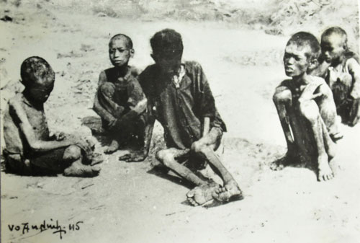
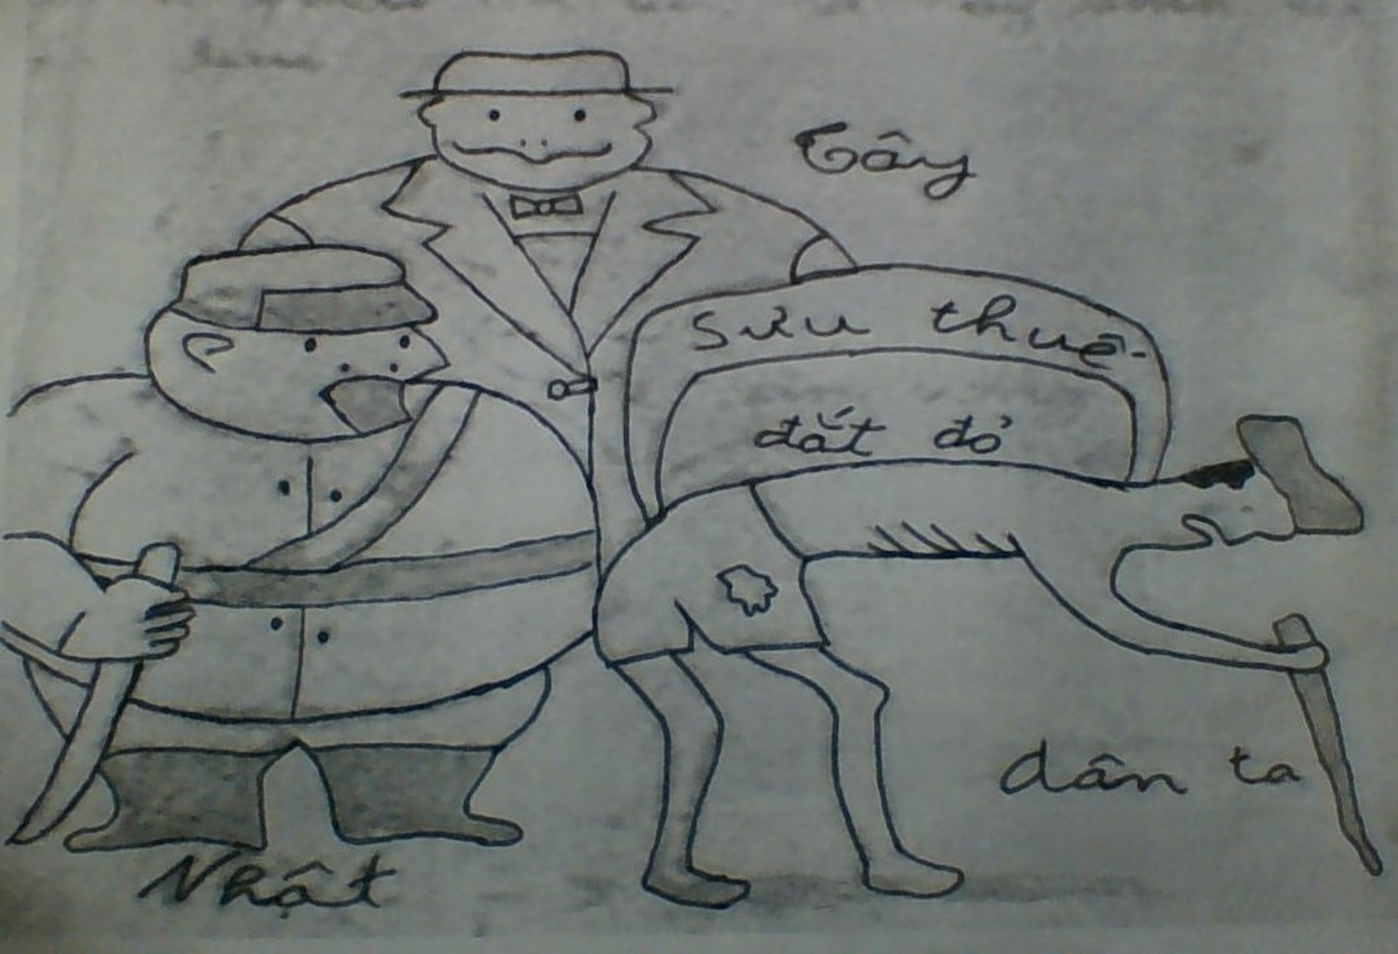
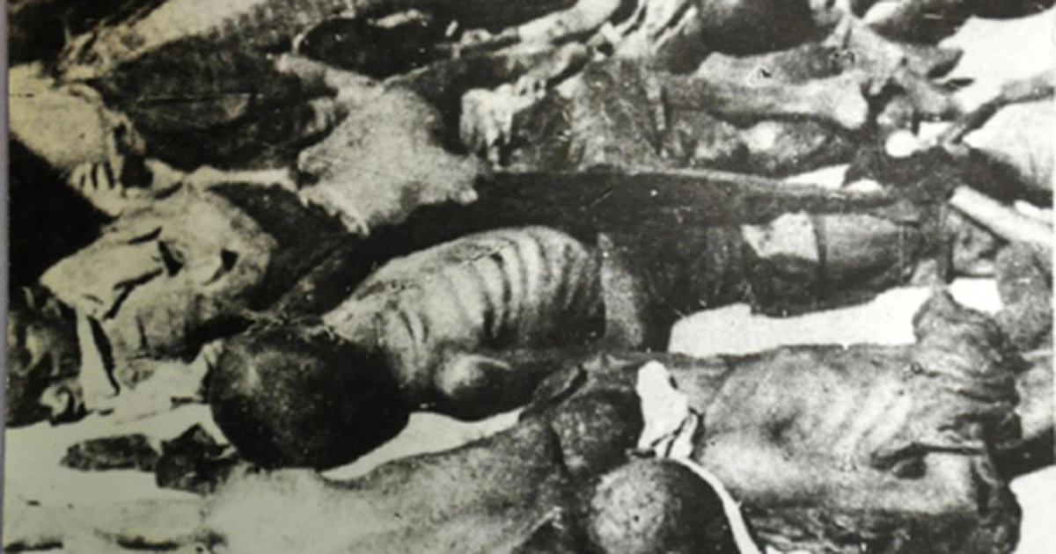
Bài 22: CAO TRÀO CÁCH MẠNG TIẾN TỚI TỔNG KHỞI NGHĨA THÁNG TÁM NĂM 1945
I. MẶT TRẬN VIỆT MINH RA ĐỜI (19/5/1941).
1. Hoàn cảnh.
a. Thế giới:
- Phát xít Đức tấn công Liên Xô.
Trên thế giới hình thành 2 trận tuyến :
phe đồng minh và phe phát xít.
b.Trong nước:
Nhật vào Đông Dương, Pháp-Nhật cấu kết để áp bức thống trị nhân dân Đông Dương .

Slide 3
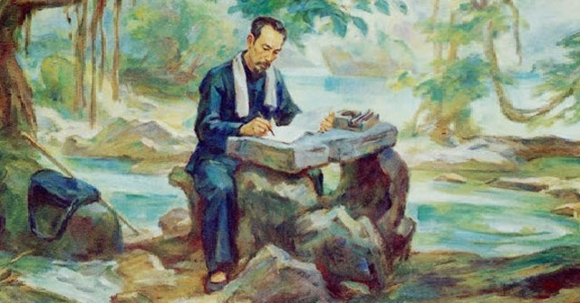
Bài 22: CAO TRÀO CÁCH MẠNG TIẾN TỚI TỔNG KHỞI NGHĨA THÁNG TÁM NĂM 1945
I. MẶT TRẬN VIỆT MINH RA ĐỜI (19/5/1941).
1. Hoàn cảnh.
a. Thế giới:
- Phát xít Đức tấn công Liên Xô.
Trên thế giới hình thành 2 trận tuyến :
phe đồng minh và phe phát xít.
b.Trong nước:
Nhật vào Đông Dương, Pháp-Nhật cấu kết để áp bức thống trị nhân dân Đông Dương .
- 28-1-1941 Nguyễn Ái Quốc về nước trực tiếp lãnh đạo cách mạng Việt Nam, triệu tập hội nghị trung ương lần 8 ( 5-1941)
Sáng ra bờ suối tối vào hang
Cháo bẹ rau măng vẫn sẵn sàng
Bàn đá chông chênh dịch sử Đảng
Cuộc đời cách mạng thật là sang.
(Tức cảnh Pác Pó - Hồ Chí Minh)
2. Chủ trương mới của đảng

Slide 4
Bài 22: CAO TRÀO CÁCH MẠNG TIẾN TỚI TỔNG KHỞI NGHĨA THÁNG TÁM NĂM 1945
I. MẶT TRẬN VIỆT MINH RA ĐỜI (19/5/1941).
1. Hoàn cảnh.
+ Đặt nhiệm vụ giải phóng dân tộc lên hàng đầu , đánh đuổi Pháp- Nhật
+thực hiện “tịch thu ruộng đất của đế quốc và việt gian chia cho dân cày nghèo..”
+ Thành lập mặt trận Việt Minh (19/5/1941) nhằm tập hợp quần chúng trong các tổ chức Hội cứu quốc
+Xây dựng lực lượng vũ trang cách mạng
a. Thế giới:
- Phát xít Đức tấn công Liên Xô.
Trên thế giới hình thành 2 trận tuyến :
phe đồng minh và phe phát xít.
b.Trong nước:
Nhật vào Đông Dương, Pháp-Nhật cấu kết để áp bức thống trị nhân dân Đông Dương .
- 28-1-1941 Nguyễn Ái Quốc về nước trực tiếp lãnh đạo cách mạng Việt Nam, triệu tập hội nghị trung ương lần 8 ( 5-1941)
2. Chủ trương mới của đảng

Slide 5





Bài 22: CAO TRÀO CÁCH MẠNG TIẾN TỚI TỔNG KHỞI NGHĨA THÁNG TÁM NĂM 1945
2. Chủ trương của Đảng
M1
Nội dung chính của Hội nghị lần thứ 8 của Đảng
Đặt lên
nhiệm vụ
hàng đầu
giải phóng
dân tộc
Thành lập
Mặt trận
Việt Nam
độc lập
đồng minh

Slide 6
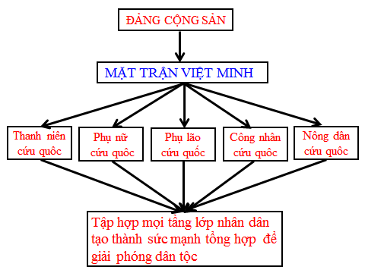
Bài 22: CAO TRÀO CÁCH MẠNG TIẾN TỚI TỔNG KHỞI NGHĨA THÁNG TÁM NĂM 1945
Mặt trận Việt Minh bao gồm các tổ chức nào?.

Slide 7
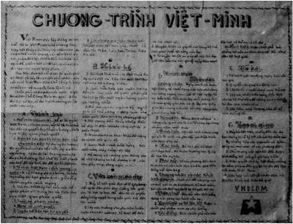
Bài 22: CAO TRÀO CÁCH MẠNG TIẾN TỚI TỔNG KHỞI NGHĨA THÁNG TÁM NĂM 1945
“Mười chính sách của Việt Minh
Việt Nam độc lập đồng minh
Có bản chương trình đánh Nhật, đánh Tây.
Quyết làm cho nước non này,
Cờ treo độc lập, nền xây bình quyền:
Làm cho con cháu Rồng, Tiên,
Dân ta giữ lấy lợi quyền của ta.
Có mười chính sách bày ra,
Một là ích nước, hai là lợi dân.
Bao nhiêu thuế ruộng, thuế thân,
Đều đem bỏ hết cho dân khỏi phiền….’’

Slide 8
Bài 22: CAO TRÀO CÁCH MẠNG TIẾN TỚI TỔNG KHỞI NGHĨA THÁNG TÁM NĂM 1945
I. MẶT TRẬN VIỆT MINH RA ĐỜI (19/5/1941).
+ Thành lập mặt trận Việt Minh (19/5/1941) nhằm tập hợp quần chúng trong các tổ chức Hội cứu quốc
+Xây dựng lực lượng vũ trang cách mạng
1. Hoàn cảnh.
a. Thế giới:
- Phát xít Đức tấn công Liên Xô.
Trên thế giới hình thành 2 trận tuyến :
phe đồng minh và phe phát xít.
3. Hoạt động của mặt trận Việt minh
+ Lực lượng chính trị :Mặt trận Việt Minh được thành lập 19-5-1941 bao gồm các đoàn thế cứu quốc ở khắp cả nước
+Báo chí của Đảng và của Mặt trận Việt Minh thu hút đông đảo quần chúng theo cách mạng …
+ Lực lượng vũ trang :
-Khôi phục căn cứ Bắc sơn – võ nhai. Phát triển đội du kích Bắc sơn thành đội Cứu quốc quân, đẩy mạnh hoạt động du kích và tuyên truyền.
-22-12-1944 thành lập Việt Nam tuyên truyền giải phóng quân đẩy mạnh hơn nữa các hoạt động vũ trang kết hợp với tuyên truyền=>
Nhiều thôn xã được giải phóng, hành lang Bắc – Nam được khai thông.
b.Trong nước:
Nhật vào Đông Dương, Pháp-Nhật cấu kết để áp bức thống trị nhân dân Đông Dương .
- 28-1-1941 Nguyễn Ái Quốc về nước trực tiếp lãnh đạo cách mạng Việt Nam, triệu tập hội nghị trung ương lần 8 ( 5-1941)
2. Chủ trương mới của đảng
+ Đặt nhiệm vụ giải phóng dân tộc lên hàng đầu , đánh đuổi Pháp- Nhật
+thực hiện “tịch thu ruộng đất của đế quốc và việt gian chia cho dân cày nghèo..”

Slide 9
LỰC LƯỢNG CHÍNH TRỊ
(Các hội cứu quốc)
(Hội cứu quốc)
Theo lứa tuổi, giới tính
(Hội cứu quốc)
Theo thành phần giai cấp, nghề nghiệp
(Hội cứu quốc)
Theo tổ chức Đảng phái chính trị
Hội Phụ lão cứu quốc
Hội Công nhân cứu quốc
Hội Phụ nữ cứu quốc
Hội Nông nhân cứu quốc
Đảng Cộng sản Đông Dương
Hội Thanh niên cứu quốc
Hội Học sinh, Sinh viên cứu quốc
Đảng Dân chủ Việt Nam
Hội Nhi đồng cứu quốc
Hội Văn hoá cứu quốc
Ngoài ra còn có những đoàn thể khác: Hội cứu tế thất nghiệp, Hội tương tế, Hội hiếu hỉ, nhóm học chữ quốc ngữ…
Tập hợp các tầng lớp nhân
dân vào tổ chức cứu quốc.

Slide 10
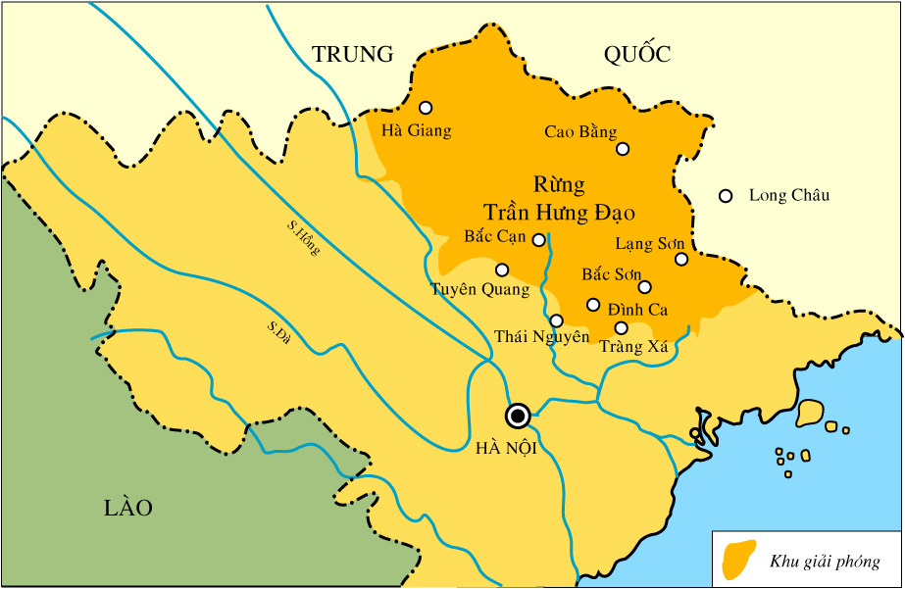
Notes:
Sunday, February 20, 2022
10

Slide 11
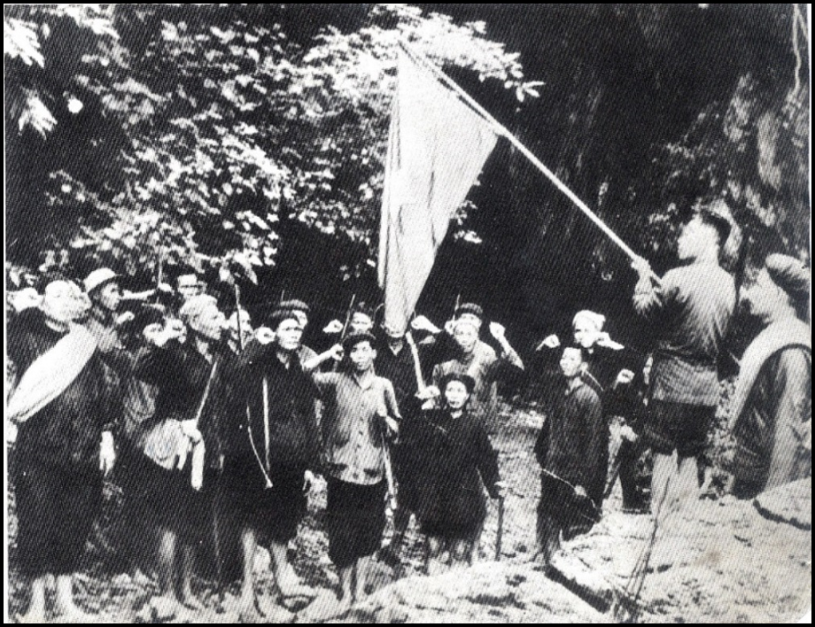
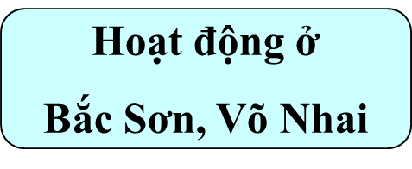
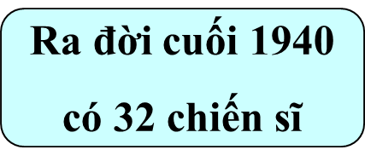


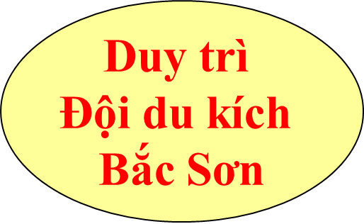
1.3. Hoạt động của mặt trận Việt Minh

Slide 12
Hoạt động ở
Bắc Sơn, Võ Nhai
(Chấn chỉnh lực lượng,
vũ trang, tuyên truyền)
Hoạt động ở
Bắc Sơn, Võ Nhai
(lực lượng du kích)
Duy trì đội
du kích Bắc Sơn
(Cuối năm 1940)
Phát triển thành
Cứu quốc quân
(Đầu năm 1941)
Tổ chức lớn mạnh
Notes:
Sunday, February 20, 2022
12

Slide 13
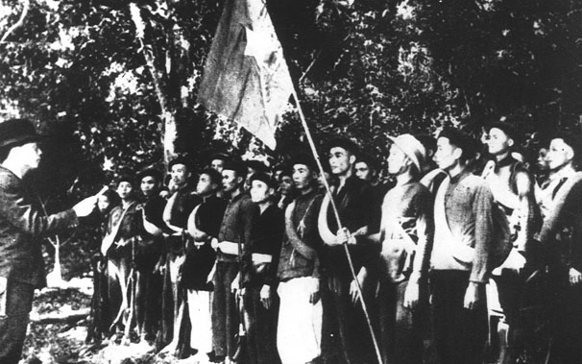
Võ Nguyên Giáp
Có 34 chiến sĩ
và 34 khẩu súng
Ngày 22/12/1944
Ở khu rừng Trần Hưng Đạo
Đội Việt Nam
tuyên truyền
giải phóng quân
Notes:
Sunday, February 20, 2022
13

Slide 14

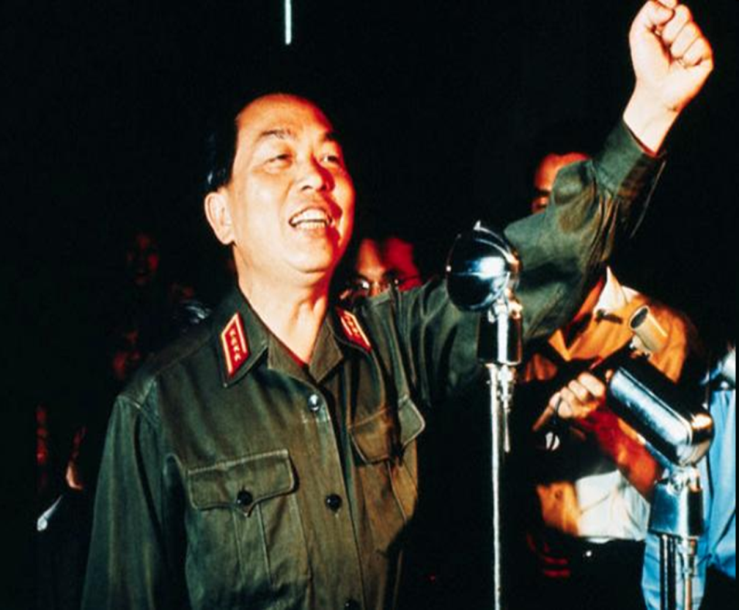
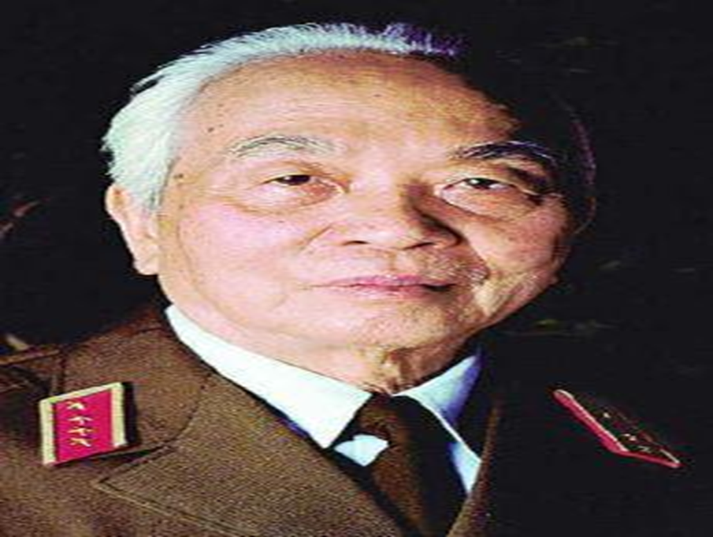
ĐỘI VIỆT NAM TUYÊN TRUYỀN GIẢI PHÓNG QUÂN (Tiền thân của Quân đội nhân dân Việt Nam hiện nay)
ĐẠI TƯỚNG VÕ NGUYÊN GIÁP

Slide 15
QUÂN ĐỘI NHÂN DÂN VIỆT NAM

